Slide 1

Embeddings & Hugging Face
Como transformamos texto em números — e por que isso vai ser o cérebro
do nosso Chatbot RAG com LlamaIndex
Prof. Rômulo • Curso Técnico em Inteligência Artificial

Slide 2
PLN (Processamento de Linguagem Natural)

Slide 3
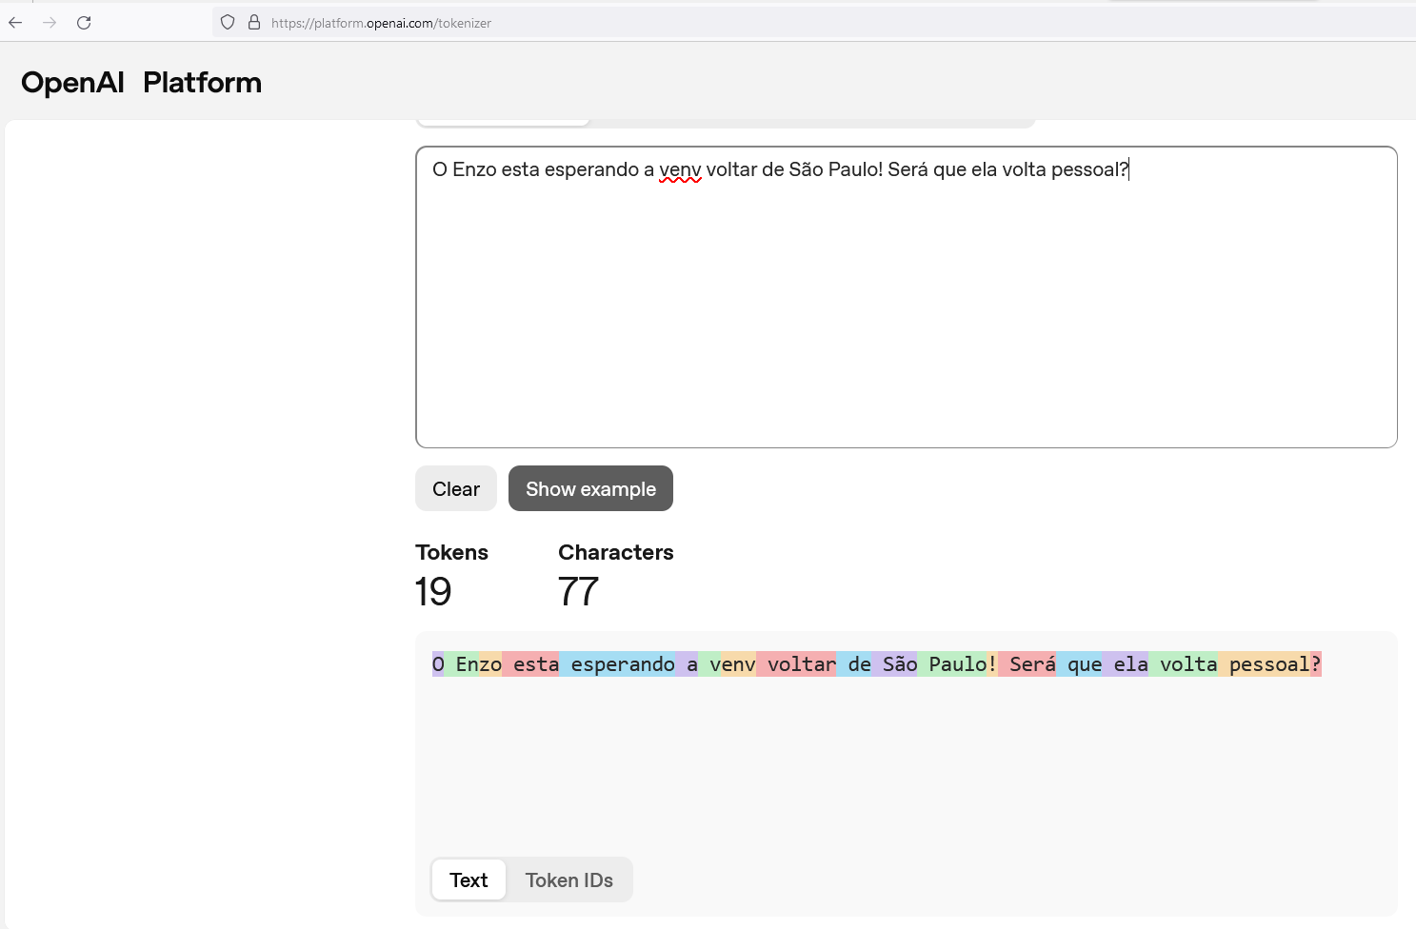
https://platform.openai.com/tokenizer

Slide 4


Slide 5
token é a menor unidade textual delimitada que um modelo analisa separadamente
O processo de dividir um texto em tokens é chamado de tokenização.
Corpus (plural corpora) é um conjunto organizado e estruturado de dados linguísticos (textos escritos ou gravações de fala) coletados a partir do uso real da linguagem humana. Serve de base empírica para análises linguísticas, treinamento e validação de modelos em Processamento de Linguagem Natural (PLN)
Penn Treebank: Criado na Universidade da Pensilvânia, é o corpus de sintaxe mais famoso do mundo.
Contém milhões de palavras marcadas com análise sintática detalhada (árvores sintáticas / constituency parsing).
Análise de Sentimento: IMDb Movie Reviews e Stanford Sentiment Treebank (SST)
BrWaC (Brazilian Portuguese Web as Corpus)
CORPUS ========== DataSet da PLN

Slide 6



O que vamos ver hoje
O problema
Por que o computador não entende as palavras que a gente escreve.
Modelos de embedding
Como um texto vira uma lista de números com significado.
Hugging Face
A "praça pública" onde a comunidade de IA compartilha modelos prontos.
Nosso projeto
Onde tudo isso entra no Chatbot RAG que vamos construir com LlamaIndex.
Embeddings & Hugging Face — Chatbot RAG com LlamaIndex
2

Slide 7

Computadores não entendem palavras
Para nós, a palavra "cachorro" já carrega um significado inteiro.
Para um computador, ela é só uma sequência de letras — sem nenhuma ideia do que é um cachorro, ou de que ele é parecido com um gato e diferente de um carro.
Precisamos de um jeito de traduzir texto em algo que a matemática do computador entenda: números.
"cachorro"
O que é isso??
Embeddings & Hugging Face — Chatbot RAG com LlamaIndex
3

Slide 8

O que é um modelo de embedding?
A ideia em uma frase, antes dos detalhes
É um “tradutor universal”: pega qualquer texto e devolve uma lista de números que representa o SIGNIFICADO daquele texto.
Texto
“O aluno faltou
muito às aulas”
Vetor de números
[ 0.12, -0.87, 0.34, ... ]
Modelo de
Embedding
Embeddings & Hugging Face — Chatbot RAG com LlamaIndex
4

Slide 9




Palavras parecidas ficam "pertinho"
Os números gerados funcionam como coordenadas num mapa de significados
animais de estimação
cachorro
gato
veículos
bem distantes no mapa
carro
moto
Embeddings & Hugging Face — Chatbot RAG com LlamaIndex
5

Slide 10


Como isso acontece, na prática
1
2
3
Você entra com um texto
O modelo processa o texto
Sai um vetor de números
Uma palavra, uma frase ou um parágrafo inteiro — qualquer texto serve.
Ele foi treinado com bilhões de frases e aprendeu padrões de significado.
Uma lista com centenas ou milhares de números — as “coordenadas” do significado.
Embeddings & Hugging Face — Chatbot RAG com LlamaIndex
6

Slide 11
O que é o Hugging Face?
O Hugging Face é uma plataforma na internet — como um “GitHub da Inteligência Artificial” — onde a comunidade mundial de IA publica, compartilha e reaproveita modelos já treinados, incluindo modelos de embedding prontos para usar.
Em vez de treinar um modelo do zero — o que custa tempo e muito processamento — a gente baixa um modelo pronto e já testado por milhares de pessoas.
Embeddings & Hugging Face — Chatbot RAG com LlamaIndex
7

Slide 12

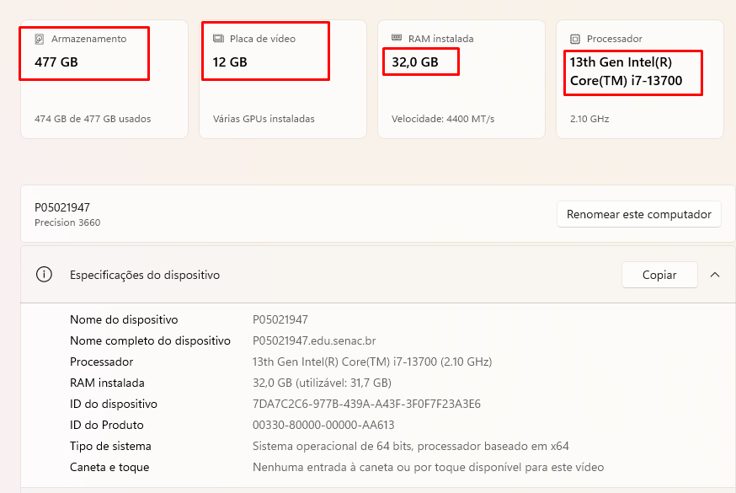

Slide 13
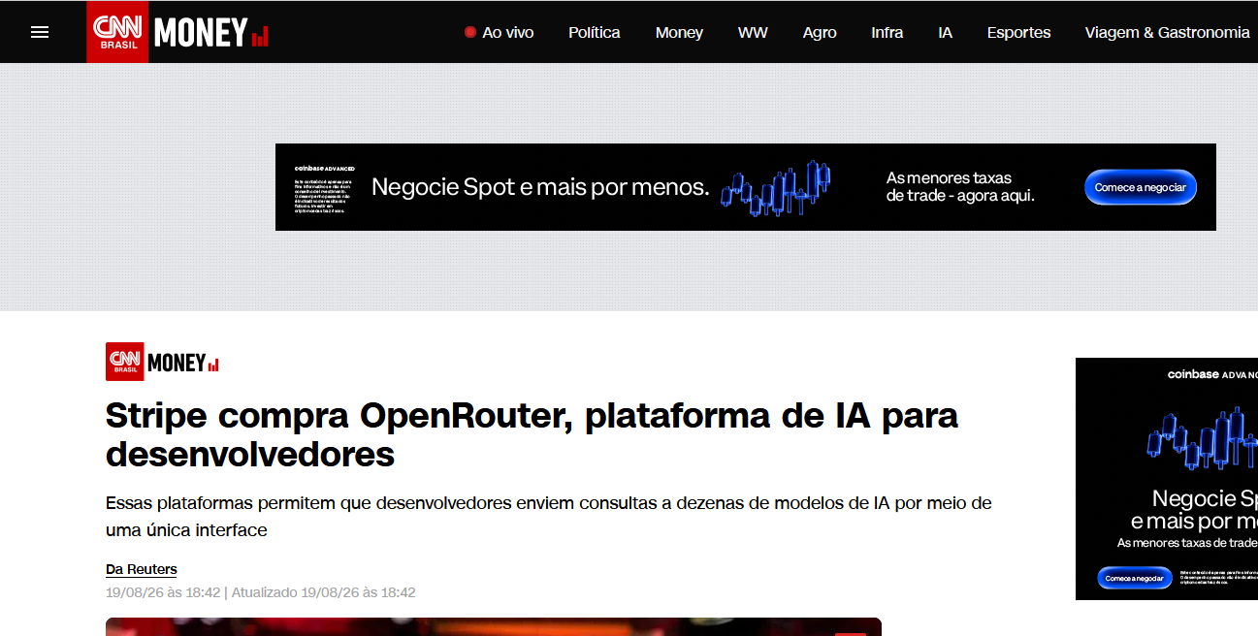

Slide 14
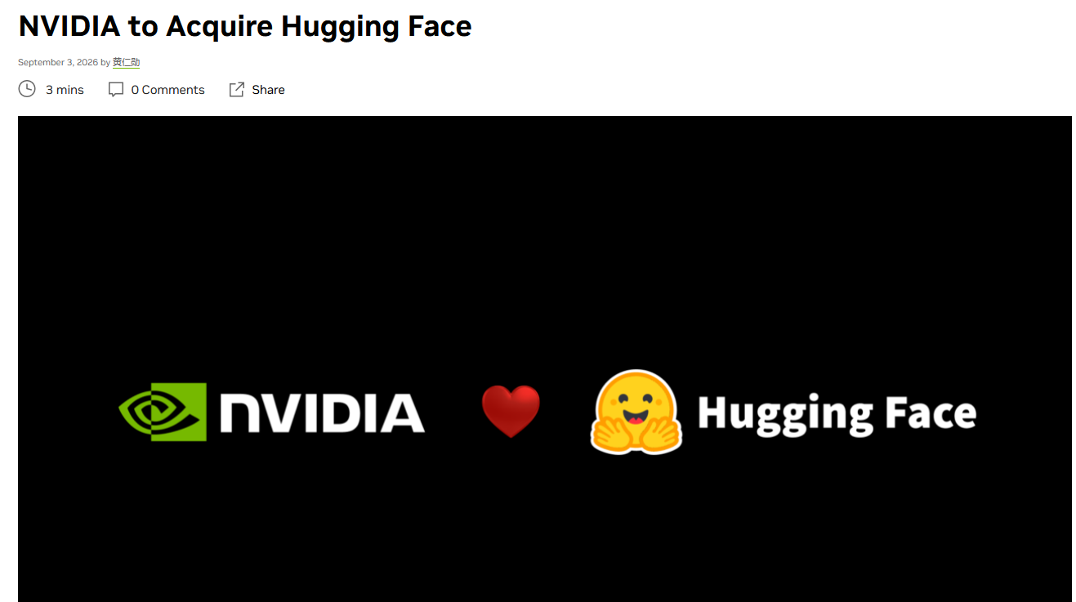

Slide 15



O que você encontra no Hugging Face
Modelos
Datasets
Milhares de modelos prontos: embeddings, chatbots, tradutores, geração de imagem e mais.
Conjuntos de dados públicos para treinar ou testar modelos.
Spaces
Comunidade
Demonstrações interativas — dá para testar um modelo direto no navegador.
Fóruns, documentação e tutoriais mantidos por gente do mundo todo.
Embeddings & Hugging Face — Chatbot RAG com LlamaIndex
8

Slide 16

Onde isso entra no nosso Chatbot RAG
O caminho que os documentos percorrem até virar uma resposta do chatbot
Documentos
Hugging Face
Banco vetorial
LlamaIndex
Chatbot
PDFs, textos e planilhas do nosso material
Modelo de embedding transforma cada trecho em vetor
Os vetores ficam guardados e organizados
Orquestra a busca pelos trechos mais relevantes
Usa os trechos encontrados para responder
O Hugging Face entra bem no início: é de lá que baixamos o modelo de embedding que o LlamaIndex vai usar para transformar nossos documentos em vetores de significado.
Embeddings & Hugging Face — Chatbot RAG com LlamaIndex
9

Slide 17
Por que precisamos disso na hora da pergunta?
O mesmo truque serve para encontrar a resposta certa
Quando um aluno pergunta algo ao chatbot, o LlamaIndex também transforma a pergunta em um vetor — usando o mesmo modelo de embedding.
Depois, ele compara esse vetor com os vetores dos documentos e busca os trechos com significado mais parecido (mais próximos no mapa) — mesmo que as palavras usadas sejam diferentes.
Pergunta do aluno:
"Como faço para não perder o prazo da matrícula?"
vira um vetor também
Trecho mais parecido, encontrado no material do curso:
"O prazo para renovar a matrícula é até o dia 20."
Embeddings & Hugging Face — Chatbot RAG com LlamaIndex
10

Slide 18

Recapitulando em 4 ideias
Computadores só entendem números
Embedding = tradutor de significado
Por isso precisamos “traduzir” texto.
Transforma texto em vetores; coisas parecidas ficam próximas.
Hugging Face = comunidade + modelos prontos
É a base do nosso Chatbot RAG
É de lá que vem o modelo de embedding que vamos usar.
LlamaIndex usa os embeddings para achar a resposta certa nos documentos.
Embeddings & Hugging Face — Chatbot RAG com LlamaIndex
11

Slide 19

Perguntas?
Na próxima aula: mãos à obra — vamos escolher um modelo de embedding no
Hugging Face e conectá-lo ao nosso índice no LlamaIndex.
Prof. Rômulo • Curso Técnico em Inteligência Artificial

